Slide 1



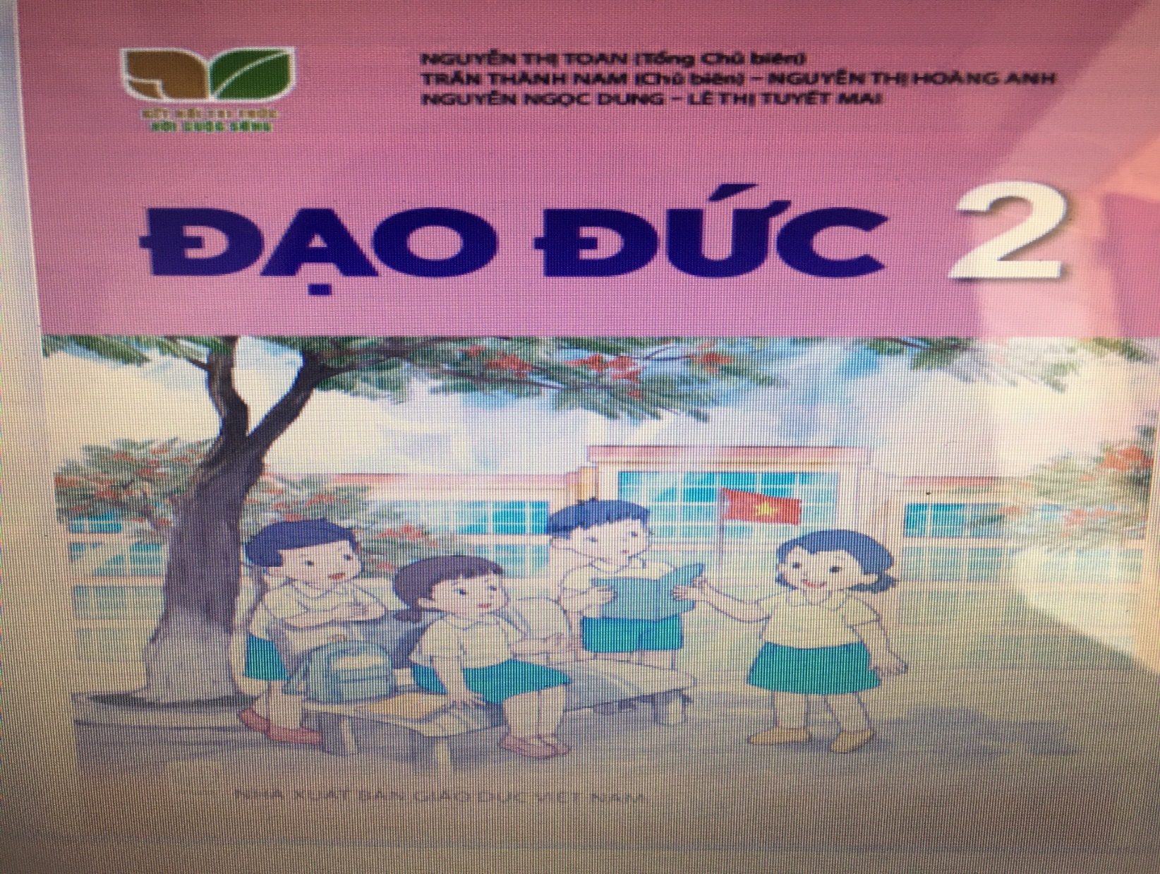
Người thực hiện: Phùng Thị Thu Hiền

Slide 2
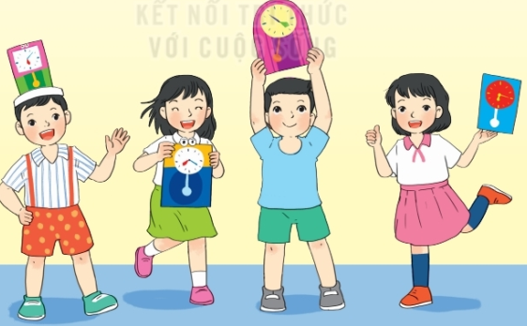
KHỞI ĐỘNG

Slide 3
Các bạn nhỏ dậy sớm, tập thể dục, vệ sinh cá nhân, ăn sáng và đi học.

Slide 4
KHỞI ĐỘNG
ĐỒNG HỒ QUẢ LẮC
Tích tắc! Tích tắc
Đồng hồ quả lắc
Tích tắc đêm ngày
Không ngừng phút gây
Tích tắc! Tích tắc
Đồng hồ luôn nhắc
Học, chơi, ăn, ngủ
Có giờ có giấc
Tích tắc! Tích tắc
Đồng hồ luôn nhắc
Từng phút từng giây
Quý hơn vàng bạc
Đinh Xuân Tửu
Trong bài thơ đồng hồ nhắc nhở chúng ta điều gì?
Đồng hồ nhắc chúng ta học, chơi, ăn, ngủ phải có giờ có giấc. Đồng hồ còn nhắc chúng ta phải quý trọng từng phút từng giây vì nó quý hơn vàng bạc.

Slide 5
Đạo đức
Bài 5: Quý trọng thời gian ( Tiết 1)

Slide 6

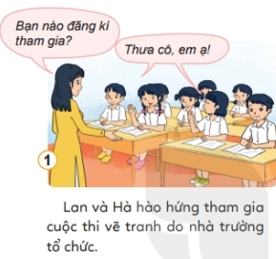
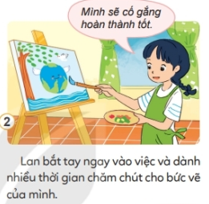
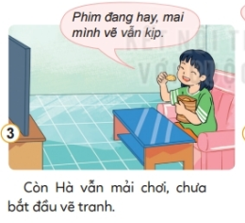
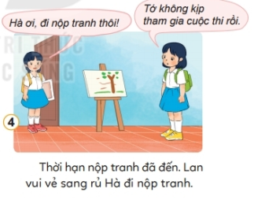
Bức tranh dang dở
KHÁM PHÁ
1
Kể chuyện theo tranh và trả lời câu hỏi
?
- Vì sao Lan hoàn thành bức tranh còn Hà bỏ lỡ cơ hội tham gia cuộc thi?
Lan và Hà hào hứng tham gia cuộc thi vẽ tranh do nhà trường tổ chức
Lan bắt tay ngay vào việc và dành nhiều thời gian chăm chút cho bức vẽ của mình
- Theo em, vì sao cần quý trọng thời gian?
Còn Hà vẫn mải chơi, chưa bắt đầu vẽ tranh
Thời hạn nộp tranh đã đến. Lan vui vẻ sang rủ Hà đi nộp tranh

Slide 7
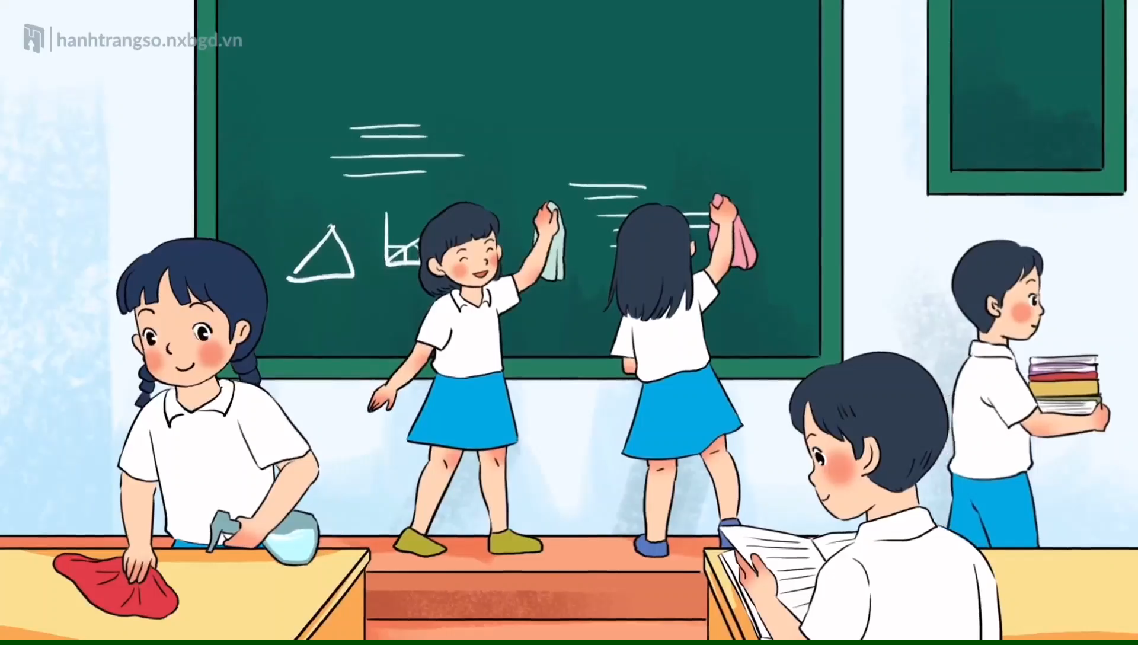

Slide 8
Bức tranh dang dở
KHÁM PHÁ
1
Kể chuyện theo tranh và trả lời câu hỏi
- Vì sao Lan hoàn thành bức tranh còn Hà bỏ lỡ cơ hội tham gia cuộc thi?
?
Lan và Hà hào hứng tham gia cuộc thi vẽ tranh do nhà trường tổ chức
Lan bắt tay ngay vào việc và dành nhiều thời gian chăm chút cho bức vẽ của mình
=> Lan kịp hoàn thành bức tranh vì Lan chăm chỉ, dành nhiều thời gian cho bức vẽ. Còn Hà mải chơi, không dành thời gian cho bức tranh nên đã bỏ lỡ cơ hội tham gia cuộc thi.
Còn Hà vẫn mải chơi, chưa bắt đầu vẽ tranh
Thời hạn nộp tranh đã đến. Lan vui vẻ sang rủ Hà đi nộp tranh

Slide 9
Bức tranh dang dở
KHÁM PHÁ
1
Kể chuyện theo tranh và trả lời câu hỏi
Hà ơi cậu cần rút kinh nghiệm cho lần thi sau nhé. Khi đã làm việc gì chúng ta cần dành thời gian, tập trung vào công việc bạn nhé.
- Theo em, vì sao cần quý trọng thời gian?
Lan và Hà hào hứng tham gia cuộc thi vẽ tranh do nhà trường tổ chức
Lan bắt tay ngay vào việc và dành nhiều thời gian chăm chút cho bức vẽ của mình
Cần quý trọng thời gian vì thời gian giúp chúng ta hoàn thành công việc với kết quả tốt nhất
Thời hạn nộp tranh đã đến. Lan vui vẻ sang rủ Hà đi nộp tranh
Còn Hà vẫn mải chơi, chưa bắt đầu vẽ tranh

Slide 10
Bức tranh dang dở
Lan và Hà hào hứng tham gia cuộc thi vẽ tranh do nhà trường tổ chức
Lan bắt tay ngay vào việc và dành nhiều thời gian chăm chút cho bức vẽ của mình
Còn Hà vẫn mải chơi, chưa bắt đầu vẽ tranh
Thời hạn nộp tranh đã đến. Lan vui vẻ sang rủ Hà đi nộp tranh

Slide 11
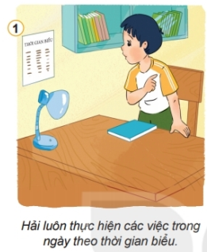
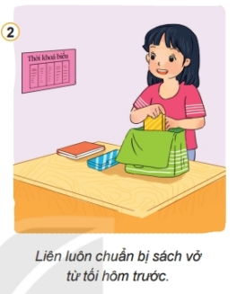
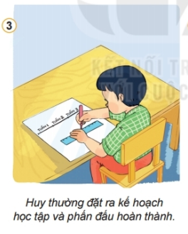
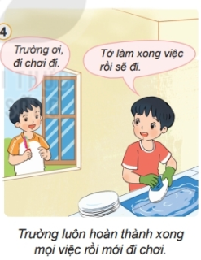
KHÁM PHÁ
2
Quan sát tranh và trả lời câu hỏi:
?
Nêu nhận xét của em về cách sử dụng thời gian của các bạn trong tranh?
Hải luôn thực hiện các việc trong ngày theo thời gian biểu
Liên luôn chuẩn bị sách vở từ tối hôm trước
Huy thường đặt ra kế hoạch học tập và phấn đấu để hoàn thanh
Trường luôn hoàn thành xong mọi việc rồi mới đi chơi

Slide 12
KHÁM PHÁ
2
Quan sát tranh và trả lời câu hỏi:
?
Nêu nhận xét của em về cách sử dụng thời gian của các bạn trong tranh?
Hải luôn thực hiện các việc trong ngày theo thời gian biểu
Liên luôn chuẩn bị sách vở từ tối hôm trước
Huy thường đặt ra kế hoạch học tập và phấn đấu để hoàn thanh
Trường luôn hoàn thành xong mọi việc rồi mới đi chơi
Theo em, thế nào là biết quý trọng thời gian?

Slide 13
Biết sử dụng thời gian một cách tiết kiệm, hợp lí.
Quý trọng thời gian là:
Thực hiện các công việc hằng ngày theo thời gian biểu.
Phấn đấu thực hiện đúng mục tiêu và kế hoạch đề ra.
Thực hiện giờ nào việc nấy.

Slide 14

Thời gian thấm thoát thoi đưa
Nó đi mãi mãi không chờ một ai.

Slide 15
TRÒ CHƠI: “NÊN HAY KHÔNG NÊN”
CHỦ ĐỀ
QUÝ TRỌNG THỜI GIAN

Slide 16


Để dành việc đến lúc thật rảnh rỗi mới làm.
Dùng giấy nhắc việc để luôn hoàn thành công việc theo đúng kế hoạch.
Luôn ghi nhớ những việc cần làm.
Coi thời gian là thứ ai cũng có, không cần quý trọng.
Luôn thực hiện đúng giờ học, giờ chơi và tranh thủ thời gian làm việc nhà giúp mẹ.
Ưu tiên công việc cần thiết làm trước, việc chưa cần thiết làm sau.

Slide 17


Dùng giấy nhắc việc để luôn hoàn thành công việc theo đúng kế hoạch.
Để dành việc đến lúc thật rảnh rỗi mới làm.
Luôn ghi nhớ những việc cần làm.
Coi thời gian là thứ ai cũng có, không cần quý trọng.
Ưu tiên công việc cần thiết làm trước, việc chưa cần thiết làm sau.
Luôn thực hiện đúng giờ học, giờ chơi và tranh thủ thời gian làm việc nhà giúp mẹ.

Slide 18
Không nên
Nên
Để dành việc đến lúc thật rảnh rỗi mới làm.
Dùng giấy nhắc việc để luôn hoàn thành công việc theo đúng kế hoạch.
Luôn ghi nhớ những việc cần làm.
Ưu tiên công việc cần thiết làm trước, việc chưa cần thiết làm sau.
Coi thời gian là thứ ai cũng có, không cần quý trọng.
Luôn thực hiện đúng giờ học, giờ chơi và tranh thủ thời gian làm việc nhà giúp mẹ.

Slide 19
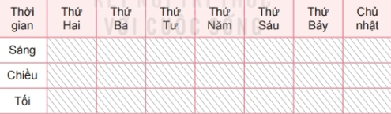
Vận dụng
Vận dụng
DẶN DÒ
Nội dung Chia sẻ việc mình đã làm và sẽ làm để sử dụng thời gian hợp lý?
Lập thời gian biểu và thực hiện cho các hoạt động của em trong một tuần theo mẫu sau:
Chuẩn bị:

Slide 20
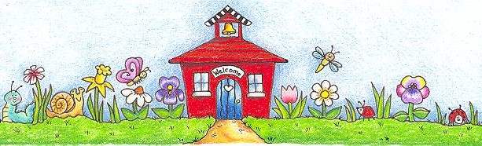
Tiết học đến đây là kết thúc
Chúc các em luôn chăm ngoan, học giỏi!
Xin chào và hẹn gặp lại!

